Slide 1
現在の感染・療養状況について
資料１－ １
１ 陽性者数等の推移 P2～9
２ クラスターの発生状況 P10～12
３ 入院・療養状況 P13～19
４ 重症・死亡例のまとめ P20～26

Slide 2
１ 陽性者数等の推移

Slide 3
陽性者数の推移（10月10日時点）
◆ 新規陽性者数は減少傾向が続き、10月10日に755人を確認。
9月27日以降、医療機関より報告された患者数が減少傾向にあり、自己検査で陽性判明し、陽性者登録センターに登録さ
れた数は横ばいで推移。
（人）
9/26
全数届出の見直し
【新規陽性者数の内訳（医療機関より報告された患者数、陽性者登録センター登録数）9月27日以降】
（人）

Slide 4
7日間毎の新規陽性者数（10月10日時点）
◆ 直近１週間（10/4～10/10）の新規陽性者数は2,130人/日。
内訳は、医療機関より報告された数が約1,758人、自己検査で陽性判明し、登録センターに登録された数が約372人。
約0.79倍
約0.93倍
約0.93倍
約0.66倍
約0.77倍
約0.81倍
約0.75倍
約0.78倍
約0.79倍
約0.78倍
約0.71倍
約0.78倍
約0.62倍
約0.82倍
9/26
全数届出の見直し

Slide 5
検査件数と陽性率（10月10日時点）
◆ 陽性率は、10月10日時点で13.3％。
◆ 9/26～10/2の1週間で、自費検査の陽性判明率は、4.2%、無料検査は2.2%と減少。
【行政検査】
9/26
全数届出の見直し
※令和４年９月27日以降の新規陽性者数は医療機関より報告された患者数
※令和４年９月27日以降の陽性率の算出方法は以下のとおり
分子：直近１週間で把握した医療機関から報告のあった患者数の合計
分母：直近１週間で把握した医療機関から報告のあった検査件数の合計
【自費検査】
自費検査提供機関（府内に営業所がある自費検査のみを提供する民間会社等）及び
新型コロナ検査実施事業者（薬局等）において有料で実施した検査件数
【無料検査】
新型コロナ検査実施事業者（薬局等）で実施された検査件数
（ワクチン検査パッケージ・対象者全員検査等定着促進事業と感染拡大傾向時の一般検査事業の合計）
※このほか、高齢者施設等（入所・居住系）の従事者に対する抗原キット定期検査を実施。
※陽性判明数の中には、府外に発生届が提出されている人や確定診断されていない人も含まれるため、陽性判明数は参考値としている。
（陽性者数は、国のシステム（HER-SYS）上、行政検査、自費検査、無料検査、のいずれで陽性となったかは区別ができない。）

Slide 6
新規陽性者数の内訳（直近７日間移動平均）（10月10日時点）
◆ 新規陽性者のうち、発生届が提出されるか又は登録センターに登録した率（直近７日間移動平均のデータに基づく）は、
10月１０日時点で、8６.3%。
登録センター未登録
（医療機関検査）
13.7％
発生届提出
（医療機関検査）
12.2％
医療機関等受診
82.5%(10/10時点）
登録センター登録
（医療機関検査）
55.3％
発生届＋登録
86.3%(10/10時点）
登録センター登録
（定期検査等）
1.2％
登録センター登録
（自己検査）
17.5％
自己検査
17.5%(10/10時点）
【参考】検査キット配布センターへの申込数(翌日の正午に集計）
9/28 | 9/29 | 9/30 | 10/1 | 10/2 | 10/3 | 10/4 | 10/5 | 10/6 | 10/7 | 10/8 | 10/9
3,272 | 1,397 | 1,294 | 1,162 | 1,327 | 1,430 | 1,199 | 1,060 | 1,543 | 997 | 1,046 | 1,177
※１日３万人まで配送可能
※９月27日までは、若年軽症者オンラインスキームにより、薬局によるキット配布

Slide 7
陽性者の年齢区分（10月10日時点）
◆ 全数届出見直し前と見直し後で、陽性者の年代構成に大きな変化は見られず、全数届出見直しの大きな影響は確認され
ていない。
◆ 医療機関から報告された患者数（全陽性者の８割程度）は、64歳以下が９割弱。
■全陽性者
内訳
②自己検査で陽性判明し、
陽性者登録センターに登録された患者
①医療機関から報告された患者
【全数届出見直し前】
【全数届出見直し後】
70代以上
65歳以上
60代
65歳以上
40歳～
64歳
40代～
50代
40歳～
64歳
40歳～
64歳
20代～
30代
20歳～
39歳
20歳～
39歳
20歳～
39歳
10代
以下
20歳
未満
20歳
未満
20歳
未満

Slide 8

陽性者登録センターにおける処理状況（10月９日時点）
◆ 陽性者登録センターへの登録は原則WEB申込としており、WEBでの申込みは約9割（全体の１割弱で不備あり）。
陽性者登録センター登録数（公表日別）
9月27日 | 881人
9月28日 | 2,416人
9月29日 | 2,252人
9月30日 | 2,280人
10月1日 | 2,044人
10月2日 | 1,784人
10月3日 | 1,062人
10月４日 | 2,020人
10月５日 | 2,067人
10月６日 | 2,417人
10月７日 | 1,586人
10月８日 | 1,353人
10月９日 | 1,268人
10月10日 | 798人
平均：1,817/日
平均：1,577/日
※主な不備の理由は以下のとおり
・生年月日相違
・氏名相違
・検査画像なし等

Slide 9
新型コロナワクチンの年齢別接種率
◆ 3回目接種の割合は、全年齢では６割弱であり、30代以下では５割を下回っている。
◆ ４回目接種は65歳以上で70.7％（60歳以上では66.2％）。
※府民全体のワクチン接種率（状況）：10月6日の国提供資料から作成

Slide 10
２ クラスターの発生状況

Slide 11
クラスター状況【実数】（公表日別 月単位）（10月5日公表時点）
◆ ９月の医療機関関連、施設関連クラスター発生数は、７月をやや上回る水準に減少
（人）
（人）
【参考】１施設あたりの陽性者数（単純計算） （10/5公表(10/3発生)時点）
 | 第六波 （全体 190日間） | 第六波（ピーク時） |  | 第七波 （全体 100日間） | 第七波（ピーク時）
 |  | ２月 | ３月 |  | ８月 | ９月
医療機関 関連 | 24.6人 (6,601人/268施設) | 29.0人 (2,178人/75施設) | 27.1人 (2,386人/88施設) | 24.0人 (7,858人/327施設) | 24.0人 (4,906人/191施設) | 19.0人 (1,384人/73施設)
高齢者施設関連 | 16.8人 (13,422人/797施設) | 16.9人 (4,516人/268施設) | 18.2人 (4,760人/262施設) | 16.2人 (24,349人/1,507施設) | 15.6人 (15,296人/974施設) | 13.1人 (3,604人/276施設)
※８・９月は収束していないクラスターを含む。また、オミクロン株は感染性が高いため、規模の大きいクラスターが一部存在。
11

Slide 12
クラスター状況【実数】（直近6週 週単位）（10月5日公表時点）
◆ ９月以降、週ごとにクラスター発生件数は減少。
12

Slide 13
３ 入院・療養状況

Slide 14
新型コロナウイルス感染症患者受入病床の確保・運用状況【重症】
◆ 重症病床使用率（コロナは軽症中等症だが、その他疾病で重症病床における入院加療が必要な患者数を除く）は、
10月10日時点で3.4％と減少傾向。
● 確保病床と使用率
● 運用病床と運用率
10月10日現在 病床使用率3.4％（6.4％）
病床数 593床 入院患者数 20人（38人）
※病床数には、病床確保計画に基づく確保病床以外の受入病床数0床を含める
※（ ）の％、人数は、コロナは軽症中等症だが、その他疾病等で重症病床における入院加療
が必要な患者数18人を含めた場合の率と患者数
10月10日現在 病床運用率9.3%（17.8％）
運用病床数 214床 入院患者数 20人（38人）
※左記に同じ
※９月29日、受入医療機関に対し、フェーズ1（180床）への移行を通知

Slide 15
新型コロナウイルス感染症患者受入病床の確保・運用状況【軽症中等症】
◆ 軽症中等症病床使用率は、10月10日時点で19.5％と減少傾向。
● 確保病床と使用率
● 運用病床と運用率
10月10日現在 病床使用率19.5％
病床数 4,153床 入院患者数808人
※病床数には、病床確保計画に基づく確保病床以外の受入病床数21床を含める
※患者数には、コロナは軽症中等症だが、その他疾病等で重症病床における入院加療が必要
な患者数18人を含める。
10月10日現在 病床運用率31.2％
運用病床数 2,590床 入院患者数808人
※左記に同じ
※９月29日、受入医療機関に対し、フェーズ2（2,350床）への移行を通知

Slide 16
新型コロナウイルス感染症宿泊・自宅療養者数
◆ 宿泊療養施設居室使用率は、10月10日時点で6.9％と減少傾向。
◆ 10月10日時点の自宅療養者数（参考値）は14,348人と減少傾向。
● 宿泊療養施設使用状況
● 自宅療養者数
10月10日現在 使用率6.9％
居室使用数9,480室 療養者数 656人
運用率10.1％（運用居室数6,500室）
9/26
全数届出の見直し
※令和4年9月27日以降は参考値。
「公表日から7日前までの陽性者数ー（公表日時点の入院者数+公表日時点の宿泊療養者数）」で算出。

Slide 17
入院・療養状況（10月10日時点）
◆ 入院率は１０月10日時点で5.2%、宿泊療養率は10月10日時点で4.1%。
※ただし、9月27日より、療養者数の算出にあたり、自宅療養者は７日間で療養解除したとみなし、9月26日までと算出方法が異なる
ため、全数届出の見直し前後の比較には適さない。
9/26
全数届出の見直し
9/26
全数届出の見直し
 | 10月4日 | 10月5日 | 10月6日 | 10月7日 | 10月8日 | 10月9日 | 10月10日
入院 | 4.4% | 4.3% | 4.4% | 4.4% | 4.4% | 4.8% | 5.2%
宿泊療養 | 3.2% | 3.3% | 3.7% | 3.9% | 3.9% | 4.1% | 4.1%
自宅療養 | 92.4% | 92.4% | 91.9% | 91.7% | 91.7% | 91.2% | 90.6%
療養者数 | 21,547人 | 21,337人 | 20,159人 | 19,121人 | 18,348人 | 17,244人 | 15,832人
※9月27日より、自宅療養者数は参考値（ 「公表日から7日前までの陽性者数ー（公表日時点の入院者数+公表日時点の宿泊療養者数）」で算出）となり、入院等調整中の区分は廃止。

Slide 18
入院調整時の入院患者の年代別割合（10月2日時点）
◆ 9月27日以降の入院調整時の入院患者の年代割合は、70代以上が約8割で、全数届出見直し前と大きな変化はない。
100代
90代
80代
70代
60代
50代
40代
30代
20代
10代
10歳未満
※「大阪府療養者情報システム（O-CIS）」のデータに基づく。 ※年代不明を除く

Slide 19
入院調整時の入院患者の症状（10月２日時点）
◆ 9月27日以降の入院調整時の入院患者の症状は、中等症Ⅰ以上が8割以上で、全数届出見直し前と大きな変化はない。
重症
中等症Ⅱ
中等症Ⅰ
軽症
無症状
※入院調整時の患者の症状であり、入院後に症状が変化している可能性がある。 ※「大阪府療養者情報システム（O-CIS）」のデータに基づく。 ※症状不明を除く

Slide 20
４ 重症・死亡例のまとめ

Slide 21
年代別重症化率の推移（陽性判明日別）（令和４年9月26日公表分まで）
※重症者数は、対応可能な軽症中等症患者受入医療機関等において
治療継続をしている重症者（R3/4/6～7/12、R4/2/16～4/12、8/1～）や
他府県で受け入れている重症者（R3/4/22～5/10）を含む。
重症 化率 | 第一波 (R2/1/29-6/13) |  |  | 第二波 (R2/6/14-10/9) |  |  | 第三波 (R2/10/10-R3/2/28) |  |  | 第四波 (R3/3/1-6/20) |  |  | 第五波 (R3/6/21-12/16) |  |  | 第六波 （R3/12/17-R4/6/24） |  |  | 第七波 （R4/6/25- 9/26公表分まで）
 | 新規 陽性 者数 | 重症 者数 | 重症化率 | 新規 陽性 者数 | 重症 者数 | 重症化率 | 新規 陽性 者数 | 重症 者数 | 重症化率 | 新規 陽性 者数 | 重症 者数 | 重症化率 | 新規 陽性 者数 | 重症 者数 | 重症化率 | 新規 陽性 者数 | 重症 者数 | 重症化率 | 新規 陽性 者数 | 重症 者数 | 重症化率
未就学児 | 19 | 0 | 0.0% | 157 | 0 | 0.0% | 689 | 1 | 0.1% | 1256 | 1 | 0.1% | 4858 | 0 | 0.0% | 67580 | 10 | 0.01% | 71691 | 12 | 0.02%
就学児 | 13 | 0 | 0.0% | 61 | 0 | 0.0% | 336 | 0 | 0.0% | 742 | 0 | 0.0% | 3121 | 0 | 0.0% | 52642 | 3 | 0.01% | 52033 | 6 | 0.01%
10代 | 47 | 1 | 2.1% | 621 | 0 | 0.0% | 2679 | 0 | 0.0% | 4631 | 1 | 0.0% | 14445 | 3 | 0.0% | 129471 | 7 | 0.01% | 145375 | 5 | 0.00%
20代 | 364 | 2 | 0.5% | 2996 | 1 | 0.0% | 7079 | 2 | 0.0% | 12138 | 21 | 0.2% | 27012 | 25 | 0.1% | 133701 | 12 | 0.01% | 174384 | 12 | 0.01%
30代 | 290 | 5 | 1.7% | 1424 | 2 | 0.1% | 4654 | 14 | 0.3% | 7640 | 40 | 0.5% | 17066 | 74 | 0.4% | 122358 | 10 | 0.01% | 165354 | 5 | 0.00%
40代 | 306 | 13 | 4.2% | 1160 | 14 | 1.2% | 4851 | 42 | 0.9% | 8223 | 146 | 1.8% | 15521 | 229 | 1.5% | 118783 | 47 | 0.04% | 169936 | 15 | 0.01%
50代 | 258 | 23 | 8.9% | 1047 | 38 | 3.6% | 4994 | 142 | 2.8% | 7622 | 348 | 4.6% | 10942 | 324 | 3.0% | 75101 | 79 | 0.11% | 134756 | 42 | 0.03%
60代 | 161 | 35 | 21.7% | 628 | 49 | 7.8% | 3393 | 246 | 7.3% | 4582 | 420 | 9.2% | 3690 | 181 | 4.9% | 37402 | 122 | 0.33% | 68496 | 46 | 0.07%
70代 | 176 | 49 | 27.8% | 580 | 79 | 13.6% | 3657 | 451 | 12.3% | 4378 | 564 | 12.9% | 2221 | 121 | 5.4% | 30453 | 339 | 1.11% | 52012 | 100 | 0.19%
80代 | 118 | 18 | 15.3% | 449 | 46 | 10.2% | 2797 | 224 | 8.0% | 3021 | 200 | 6.6% | 1494 | 61 | 4.1% | 23229 | 227 | 0.98% | 33192 | 113 | 0.34%
90代 | 30 | 1 | 3.3% | 145 | 3 | 2.1% | 899 | 26 | 2.9% | 923 | 16 | 1.7% | 397 | 6 | 1.5% | 8596 | 39 | 0.45% | 10550 | 15 | 0.14%
100代 | 4 | 0 | 0.0% | 3 | 0 | 0.0% | 36 | 0 | 0.0% | 46 | 0 | 0.0% | 19 | 0 | 0.0% | 431 | 3 | 0.70% | 457 | 0 | 0.00%
【再】 70代以上 | 328 | 68 | 20.7% | 1177 | 128 | 10.9% | 7389 | 701 | 9.5% | 8368 | 780 | 9.3% | 4131 | 188 | 4.6% | 62709 | 608 | 0.97% | 96211 | 228 | 0.24%
総計 | 1786 | 147 | 8.2% | 9271 | 232 | 2.5% | 36064 | 1148 | 3.2% | 55318 | 1757 | 3.2% | 100891 | 1024 | 1.0% | 800932 | 898 | 0.11% | 1079161 | 371 | 0.03%
※重症化率：新規陽性者数に占める重症者の割合。重症化率は10月2日判明時点までの重症者数に基づく。今後、重症者数の推移により変動。
※全数届出見直し以降（令和4年9月27日公表以降）の重症化率については、新規陽性者数が少ないことから、今後集計。

Slide 22
年代別死亡率の推移（陽性判明日別）（令和４年9月26日公表分まで）
死亡率 | 第一波 (R2/1/29-6/13) |  |  | 第二波 (R2/6/14-10/9) |  |  | 第三波 (R2/10/10-R3/2/28) |  |  | 第四波 (R3/3/1-6/20) |  |  | 第五波 (R3/6/21-12/16) |  |  | 第六波 （R3/12/17-R4/6/24） |  |  | 第七波 （R4/6/25- 9/26公表分まで）
 | 新規 陽性 者数 | 死亡者数 | 死亡率 | 新規 陽性 者数 | 死亡者数 | 死亡率 | 新規 陽性 者数 | 死亡者数 | 死亡率 | 新規 陽性 者数 | 死亡者数 | 死亡率 | 新規 陽性 者数 | 死亡者数 | 死亡率 | 新規 陽性 者数 | 死亡者数 | 死亡率 | 新規 陽性 者数 | 死亡者数 | 死亡率
未就学児 | 19 | 0 | 0.0% | 157 | 0 | 0.0% | 689 | 0 | 0.0% | 1256 | 0 | 0.0% | 4858 | 0 | 0.0% | 67580 | 0 | 0.00% | 71691 | 0 | 0.00%
就学児 | 13 | 0 | 0.0% | 61 | 0 | 0.0% | 336 | 0 | 0.0% | 742 | 0 | 0.0% | 3121 | 0 | 0.0% | 52642 | 0 | 0.00% | 52033 | 0 | 0.00%
10代 | 47 | 0 | 0.0% | 621 | 0 | 0.0% | 2679 | 0 | 0.0% | 4631 | 0 | 0.0% | 14445 | 1 | 0.0% | 129471 | 1 | 0.00% | 145375 | 2 | 0.00%
20代 | 364 | 0 | 0.0% | 2996 | 0 | 0.0% | 7079 | 0 | 0.0% | 12138 | 1 | 0.0% | 27012 | 0 | 0.0% | 133701 | 0 | 0.00% | 174384 | 2 | 0.00%
30代 | 290 | 0 | 0.0% | 1424 | 0 | 0.0% | 4654 | 1 | 0.0% | 7640 | 6 | 0.1% | 17066 | 4 | 0.0% | 122358 | 0 | 0.00% | 165354 | 4 | 0.00%
40代 | 306 | 3 | 1.0% | 1160 | 0 | 0.0% | 4851 | 3 | 0.1% | 8223 | 19 | 0.2% | 15521 | 19 | 0.1% | 118783 | 16 | 0.01% | 169936 | 11 | 0.01%
50代 | 258 | 3 | 1.2% | 1047 | 4 | 0.4% | 4994 | 14 | 0.3% | 7622 | 69 | 0.9% | 10942 | 44 | 0.4% | 75101 | 42 | 0.06% | 134756 | 38 | 0.03%
60代 | 161 | 9 | 5.6% | 628 | 13 | 2.1% | 3393 | 55 | 1.6% | 4582 | 137 | 3.0% | 3690 | 48 | 1.3% | 37402 | 110 | 0.29% | 68496 | 81 | 0.12%
70代 | 176 | 29 | 16.5% | 580 | 31 | 5.3% | 3657 | 239 | 6.5% | 4378 | 433 | 9.9% | 2221 | 80 | 3.6% | 30453 | 490 | 1.61% | 52012 | 249 | 0.48%
80代 | 118 | 31 | 26.3% | 449 | 70 | 15.6% | 2797 | 414 | 14.8% | 3021 | 606 | 20.1% | 1494 | 120 | 8.0% | 23229 | 921 | 3.96% | 33192 | 495 | 1.49%
90代 | 30 | 10 | 33.3% | 145 | 24 | 16.6% | 899 | 202 | 22.5% | 923 | 258 | 28.0% | 397 | 38 | 9.6% | 8596 | 540 | 6.28% | 10550 | 327 | 3.10%
100代 | 4 | 2 | 50.0% | 3 | 0 | 0.0% | 36 | 10 | 27.8% | 46 | 11 | 23.9% | 19 | 4 | 21.1% | 431 | 35 | 8.12% | 457 | 17 | 3.72%
【再】 70代以上 | 328 | 72 | 22.0% | 1177 | 125 | 10.6% | 7389 | 865 | 11.7% | 8368 | 1308 | 15.6% | 4131 | 242 | 5.9% | 62709 | 1986 | 3.17% | 96211 | 1088 | 1.13%
総計 | 1786 | 87 | 4.9% | 9271 | 142 | 1.5% | 36064 | 938 | 2.6% | 55318 | 1540 | 2.8% | 100891 | 358 | 0.4% | 800932 | 2155 | 0.27% | 1079161 | 1226 | 0.11%
※死亡率：新規陽性者数に占める死亡者の割合。死亡率は10月2日判明時点までの死亡者数に基づく。今後、死亡者数の推移により変動。
※全数届出見直し以降（令和4年9月27日公表以降）の死亡率については、新規陽性者数が少ないことから、今後集計。

Slide 23
【第七波】重症及び死亡例のまとめ（令和4年9月26日公表分まで）
重症及び死亡例の経過
※死亡率：新規陽性者に占める死亡者の割合
療養解除
退院・解除
公表時の症状
自宅・宿泊療養
死亡 1,166名
無症状
入院療養
入院療養等
第七波
軽症・調査中
入院中
新規陽性
1,079,161名
重症化 278名
入院中
※重症の定義
『重症病床におけるICU入室、人工呼吸器装着、
ECMO使用』のいずれかとした。
退院・解除
6/25～9/26判明分
公表時の症状
入院療養(重症)
371名
重症
93名
死亡 60名
重症化率：0.03％
重症から死亡：60名
（死亡の割合：16.17％）
死亡：1,226名
死亡率:0.11%
※重症率及び死亡率は10月2日判明時点までの重症及び死亡者数に基づく。今後、 重症及び死亡者数・新規陽性者数の推移により変動
全国と大阪府の陽性者数と死亡者数（死亡率）の比較

Slide 24
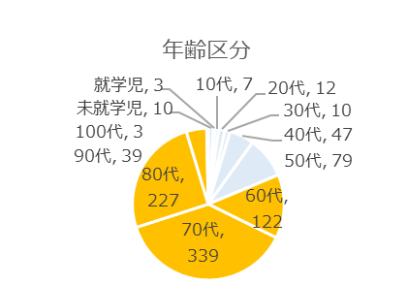
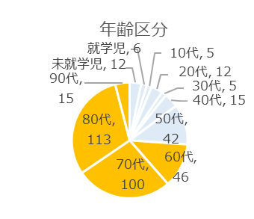
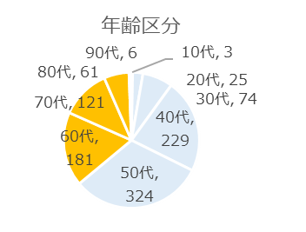
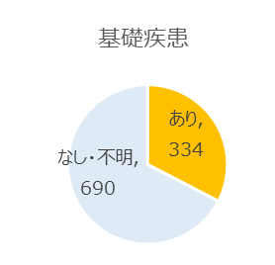
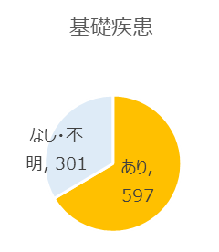
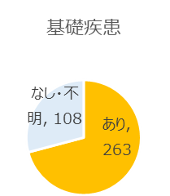
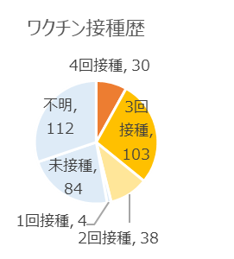
【第五波以降】重症者のまとめ（令和4年9月26日公表分まで）
※重症者数は、対応可能な軽症中等症患者受入医療機関等において
治療継続をしている重症者（R3/4/6～7/12、R4/2/16～4/12、8/1～）や
他府県で受け入れている重症者（R3/4/22～5/10）を含む。
第五波（2021/6/21～12/16）
第六波（12/17～2022/6/24）
第七波（2022/6/25～9/26公表分）
※軽症化後の情報把握のため報道提供していない事例が5例あり
※軽症化後の情報把握のため報道提供していない事例が22例あり
※軽症化後の情報把握のため報道提供していない事例が2例あり
■重症者の割合
40代以上の陽性者に占める重症者の割合：2.7%(922/34,284)
60代以上の陽性者に占める重症者の割合：4.7%(369/7,821)
全陽性者数に占める重症者の割合：1.0%(1,024/100,891)
■重症者の割合
40代以上の陽性者に占める重症者の割合：0.3%(856/293,995)
60代以上の陽性者に占める重症者の割合：0.7%(730/100,111)
全陽性者数に占める重症者の割合：0.11%(898/800,932)
■重症者の割合
40代以上の陽性者に占める重症者の割合：0.07%(331/469,399)
60代以上の陽性者に占める重症者の割合：0.17%(274/164,707)
全陽性者数に占める重症者の割合：0.03%(371/1,079,161)
平均年齢：51.6歳
60代以上の割合：36.0%
70代以上の割合：18.4％
80代以上の割合：6.5％
平均年齢：67.1歳
60代以上の割合：81.3%
70代以上の割合：67.7％
80代以上の割合：30.0％
平均年齢：66.0歳
60代以上の割合：73.9%
70代以上の割合：61.5％
80代以上の割合：34.5％
※重症率は10月2日判明時点までの重症者数に基づく。今後、重症者数・新規陽性者数の推移により変動
※ワクチン接種状況は保健所による聞き取りやHER-SYSデータに基づく（9月26日判明時点）
重症の定義：「重症病床におけるICU入室、人工呼吸器装着、ECMO使用」のいずれかとした。
基礎疾患：相談・受診の目安で示されている重症化リスクの高い患者（糖尿病、心不全、呼吸器疾患（COPD等）、透析患者、免疫抑制剤や抗がん剤等を用いている患者）

Slide 25
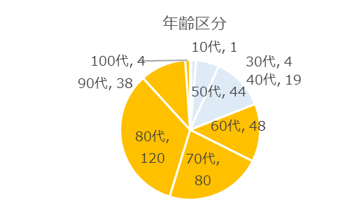
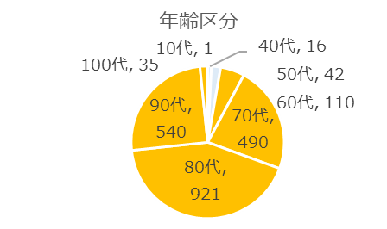
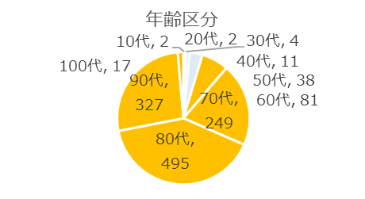
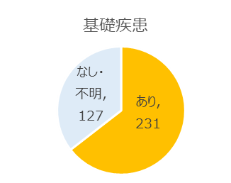
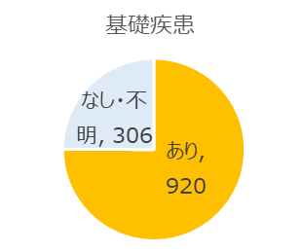
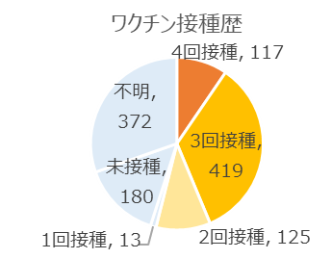
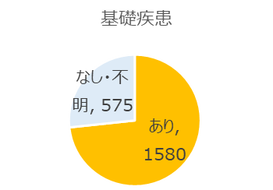
【第五波以降】死亡例のまとめ（令和4年9月26日公表分まで）
※死亡率：新規陽性者数に占める死亡者の割合
第五波（2021/6/21～12/16）
第六波（12/17～2022/6/24）
第七波（2022/6/25～9/26公表分）
■死亡例の割合
40代以上の陽性者に占める死亡例の割合：1.0%(353/34,284)
60代以上の陽性者に占める死亡例の割合：3.7%(290/7,821)
全陽性者数に占める死亡例の割合：0.4%(358/100,891)
■死亡例の割合
40代以上の陽性者に占める死亡例の割合：0.7%(2,154/293,995)
60代以上の陽性者に占める死亡例の割合：2.1%(2,096/100,111)
全陽性者数に占める死亡例の割合：0.27%(2,155/800,932)
■死亡例の割合
40代以上の陽性者に占める死亡例の割合：0.26%(1,218/469,399)
60代以上の陽性者に占める死亡例の割合：0.71%(1,169/164,707)
全陽性者数に占める死亡例の割合：0.11%(1,226/1,079,161)
平均年齢：78.6歳
60代以上の割合：97.3%
70代以上の割合：92.2％
80代以上の割合：69.4％
平均年齢：77.9歳
60代以上の割合：95.4%
70代以上の割合：88.7％
80代以上の割合：68.4％
平均年齢：69.8歳
60代以上の割合：81.0%
70代以上の割合：67.6％
80代以上の割合：45.3％
※死亡率は10月2日判明時点までの死亡者数に基づく。今後、死亡者数の推移により変動
※死亡率は10月2日判明時点までの死亡者数に基づく。今後、死亡者数・新規陽性者数の推移により変動
※ワクチン接種状況は保健所による聞き取りやHER-SYSデータに基づく（9月26日判明時点)
基礎疾患：相談・受診の目安で示されている重症化リスクの高い患者（糖尿病、心不全、呼吸器疾患（COPD等）、透析患者、免疫抑制剤や抗がん剤等を用いている患者）

Slide 26
【第六波以降】死亡例の死因
◆ 第六波の死亡例において、直接死因としては、新型コロナ関連が1309例（死亡例のうち60.7％）。
コロナ以外が846例（うち、529例は間接死因がコロナ関連、317例は間接死因がコロナ以外）
◆ 第七波（R４.6.25～9.26陽性判明分まで）の死亡例において、直接死因としては、新型コロナ関連が651例（死亡例のうち53.1％）。
コロナ以外が575例（うち、365例は間接死因がコロナ関連、210例は間接死因がコロナ以外）
※死亡者数は10月2日判明時点までの死亡者数に基づく。

